Slide 1
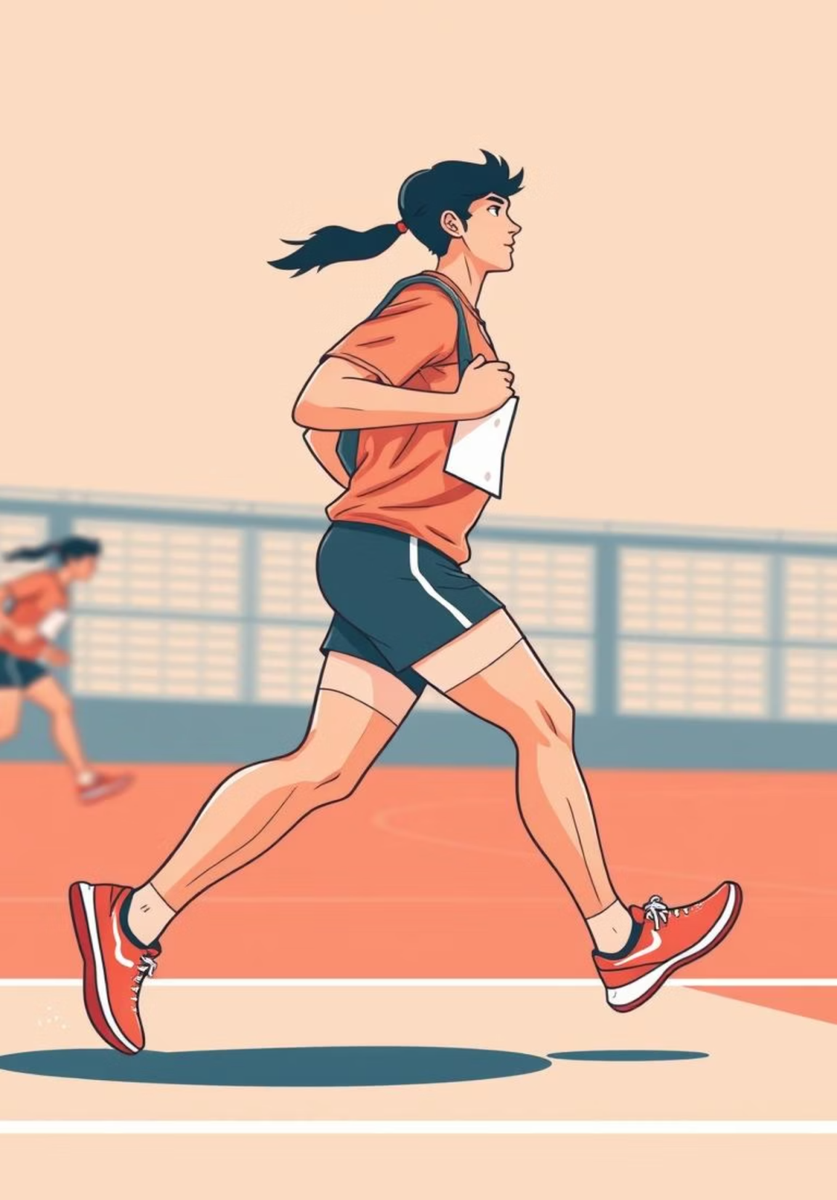
Биомеханика спортивной ходьбы: Ключ к совершенству
МИНИСТЕРСТВО СПОРТА РОССИЙСКОЙ ФЕДЕРАЦИИ
Федеральное государственное бюджетное образовательное учреждение
высшего образования
«ВОЛГОГРАДСКАЯ ГОСУДАРСТВЕННАЯ АКАДЕМИЯ
ФИЗИЧЕСКОЙ КУЛЬТУРЫ»
Выполнила работу:
Студентка группы 201 ФКб
Горбатова В.Н.
Преподаватели: Лущик И.В.
Абдрахманова И.В.

Slide 2
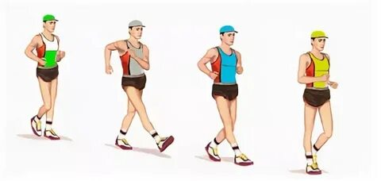
Биомеханика спортивной ходьбы — прикладная наука, изучающая механические закономерности этого двигательного действия.
Биомеханика спортивной ходьбы помогает понять, как опорно-двигательный аппарат взаимодействует с внешней средой, чтобы улучшить технику, повысить эффективность и предотвратить травмы.

Slide 3

Цели и задачи биомеханического анализа
Анализ движений
Детальное изучение положения тела, движения сегментов, а также сил и моментов, действующих в суставах спортсмена
Оптимизация параметров и оценка кинематических и кинетических характеристик для достижения максимальной скорости при строгом соблюдении правил спортивной ходьбы
Профилактика и Развитие
Разработка стратегий по предотвращению травм и создание эффективных тренировочных методик на основе полученных данных

Slide 4
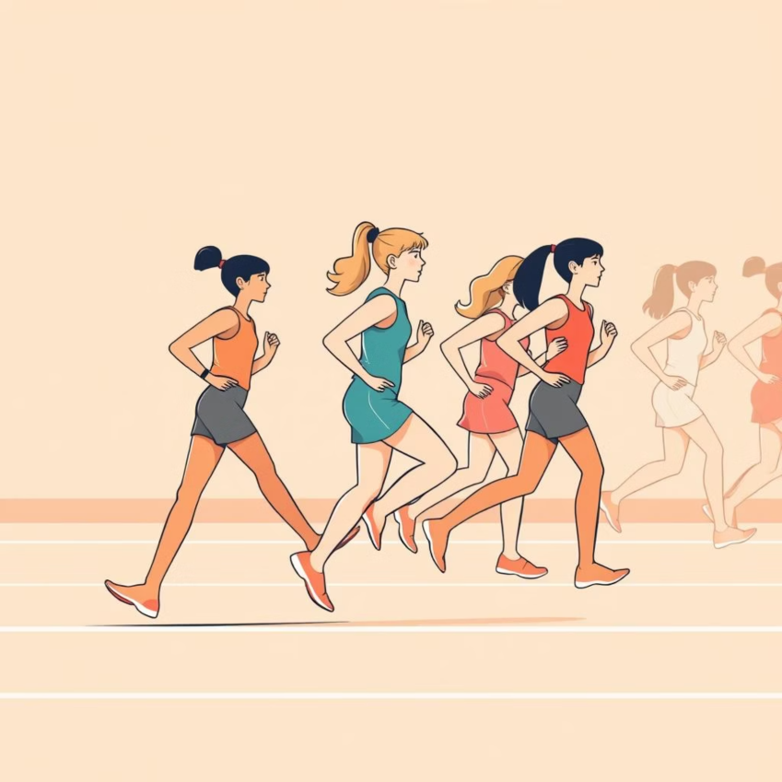
Фазы шага и кинематика:
основы движения
Опорная и маховая фазы
Опорная фаза: Начинается с контакта пятки, переходит на всю стопу и завершается отталкиванием пальцами.
Маховая фаза: Нога движется вперед, готовясь к следующему шагу.
Важное правило: В отличие от бега, в спортивной ходьбе всегда должен быть один контакт ноги с опорой, фаза полета строго запрещена.

Slide 5
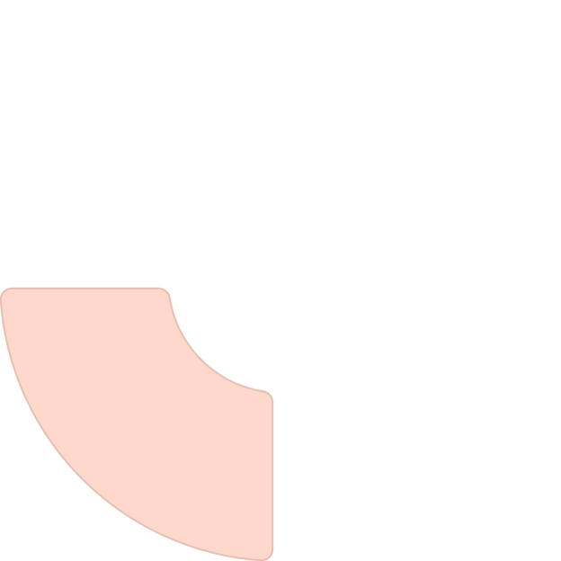
Ключевые кинематические параметры
Длина шага
Расстояние между последовательными точками касания стопы.
Скорость ходьбы
Произведение длины шага на частоту. Конечный показатель эффективности.
Углы в суставах
Траектории центра масс и углы в тазобедренном, коленном и голеностопном суставах.
Длина шага
Расстояние между последовательными точками касания стопы.
Оптимизация этих параметров позволяет увеличить скорость без нарушения правил.

Slide 6


Кинетика и силы:
движущие факторы
Реакция опоры (GRF)
Вертикальные и горизонтальные составляющие сил, возникающих при контакте с поверхностью. Отвечает за толкание и торможение.
Моменты сил и работа мышц
Разгибатели бедра, колена, икроножные и мышцы стопы играют ключевую роль в отталкивании. Сгибатели бедра активны в маховой фазе.
Энергетические затраты
Экономичность достигается за счет оптимального сочетания длины и частоты шага, а также минимизации вертикальных колебаний центра масс.

Slide 7
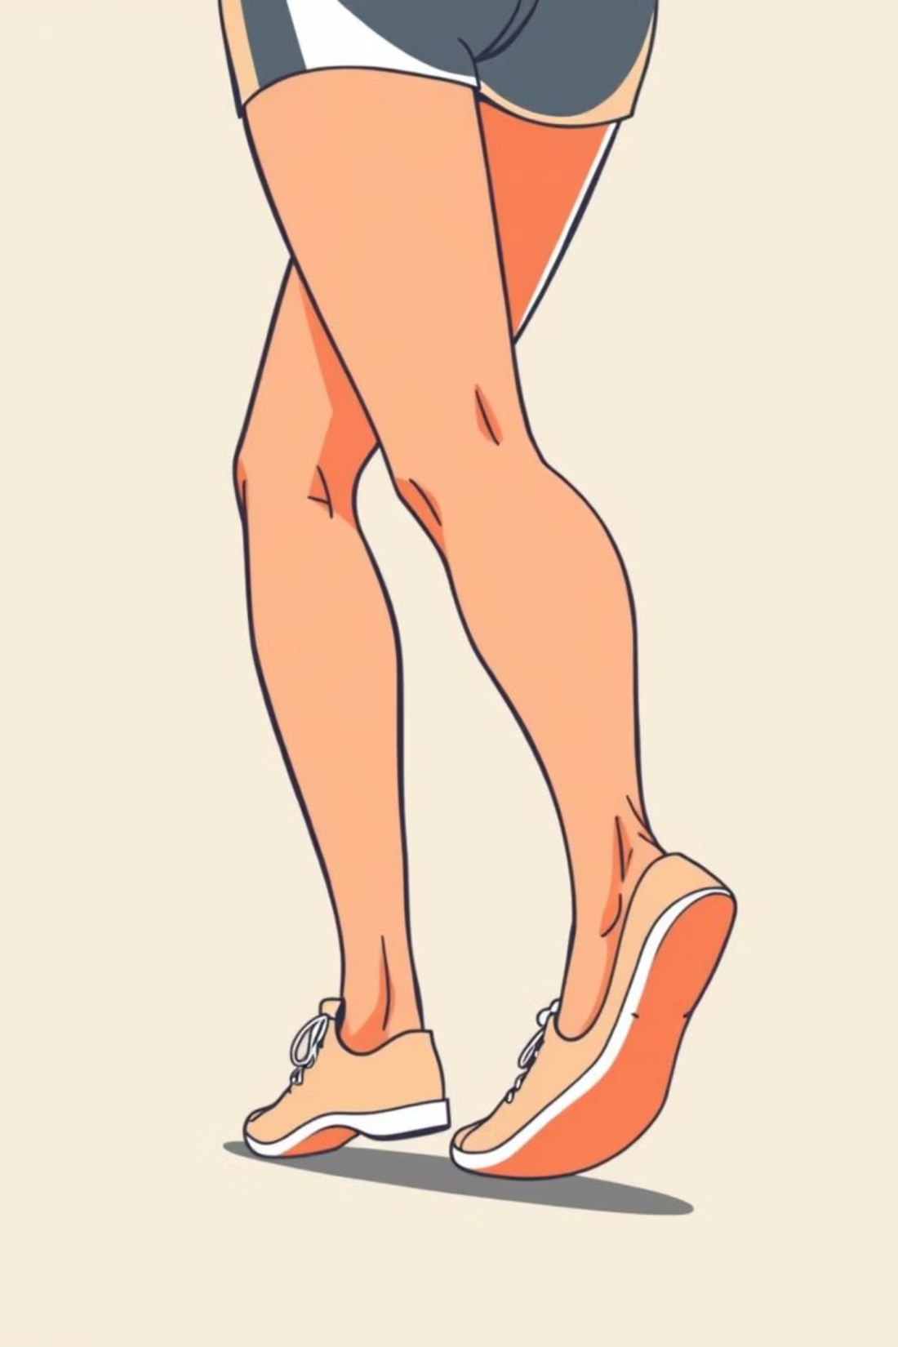
Биомеханические принципы идеальной техники
Контакт пятки и перекат
Эффективное использование реакции опоры через плавный перекат стопы.
Разгибание опорного колена
Нога должна быть полностью выпрямлена (или почти выпрямлена) в колене в момент вертикали.
Активное вращение таза
Увеличение длины шага без нарушения правил, достигаемое вращением таза вокруг вертикальной оси и легким наклоном туловища.
Интенсивные движения рук
Согнутые в локтях руки уравновешивают движение, помогают увеличить длину махового шага.

Slide 8

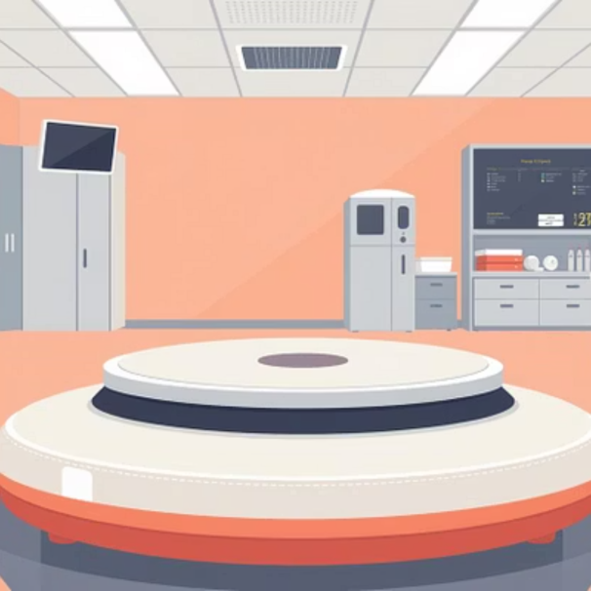
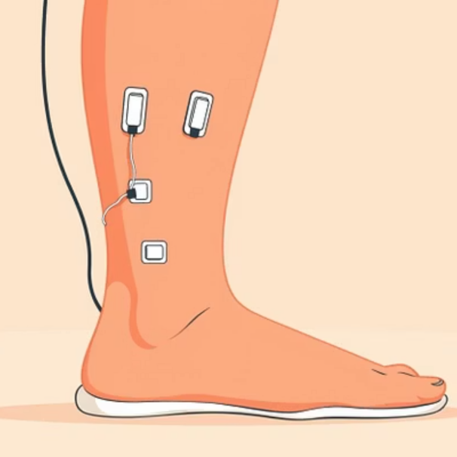
Методы биомеханического анализа
Современные технологии позволяют детально анализировать технику спортивной ходьбы, выявляя мельчайшие нюансы движений.
Кинематический анализ: Видеосъемка, маркеры и оптические системы для отслеживания траекторий.
Кинетический анализ: Платформы сил для измерения реакции опоры (GRF).
Электромиография (ЭМГ): Изучение активности мышц для оценки их вклада в движение.
Моделирование: Компьютерные модели для расчета моментов сил и других динамических параметров.

Slide 9


Тренировка и коррекция техники
Координация
Упражнения для таза и плечевого пояса для улучшения общего баланса и эффективности движения.
Координация
Упражнения для таза и плечевого пояса для улучшения общего баланса и эффективности движения.
Частота и Экономичность
Использование метронома для работы над ритмом шага, развитие силовой выносливости для экономичности.
Систематическая работа над этими аспектами помогает спортсменам достичь высоких результатов.

Slide 10
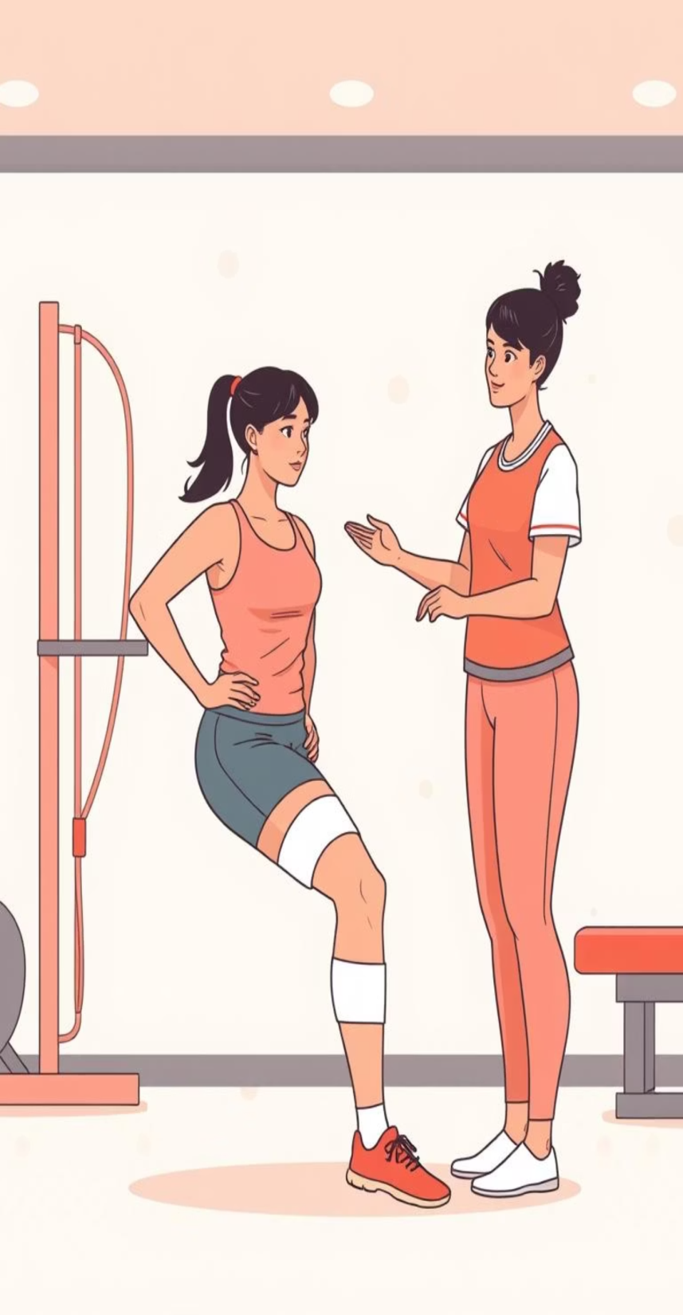
Профилактика травм: здоровье превыше всего
Понимание биомеханики — это ключ к здоровой и долгой спортивной карьере.
Спортивная ходьба, как и любой спорт, сопряжена с риском травм. Наиболее распространенные проблемы:
Перегрузочные синдромы: Коленный и голеностопный суставы, ахиллово сухожилие.
Боли в пояснице: Часто связаны с неправильной осанкой или дисбалансом мышц.
Профилактика включает: коррекцию техники, постепенное увеличение нагрузки, упражнения на мобильность и укрепление стабилизирующих мышц.

Slide 11
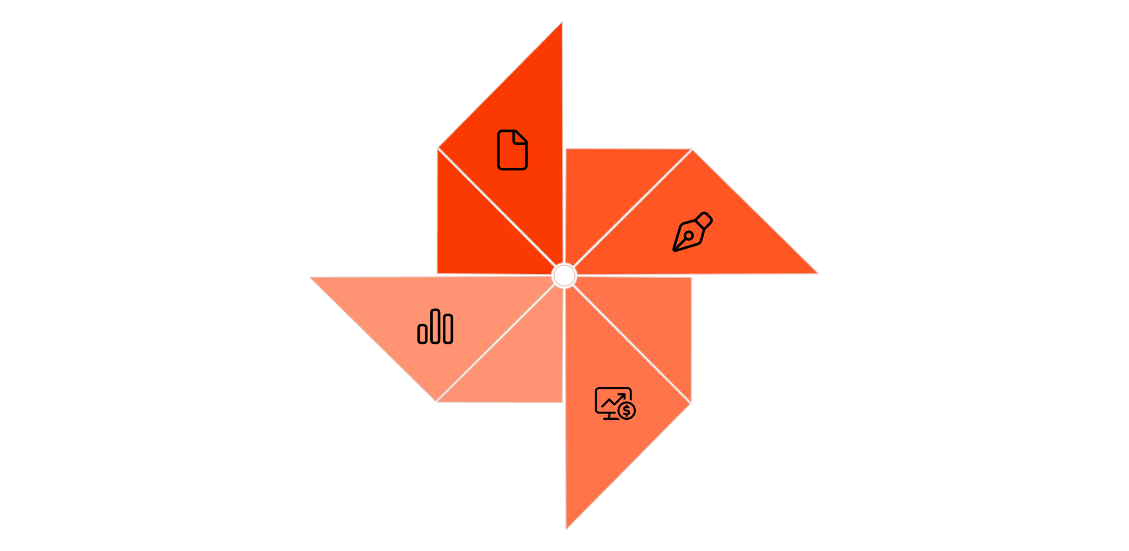
Будущее биомеханики в спортивной ходьбе
Биомеханика
Коррекция техники
Тренировки
Результат
Интеграция биомеханического анализа в тренировочный процесс позволяет создавать индивидуальные программы подготовки, которые не только повышают спортивные результаты, но и значительно снижают риск травм, обеспечивая долгосрочное развитие спортсменов.

